Slide 1


Коммерческое предложение на реализацию проекта квартиры 40 м2 под ключ.
Студия «POLINA CHAPLANOVA DESIGN»

Slide 2
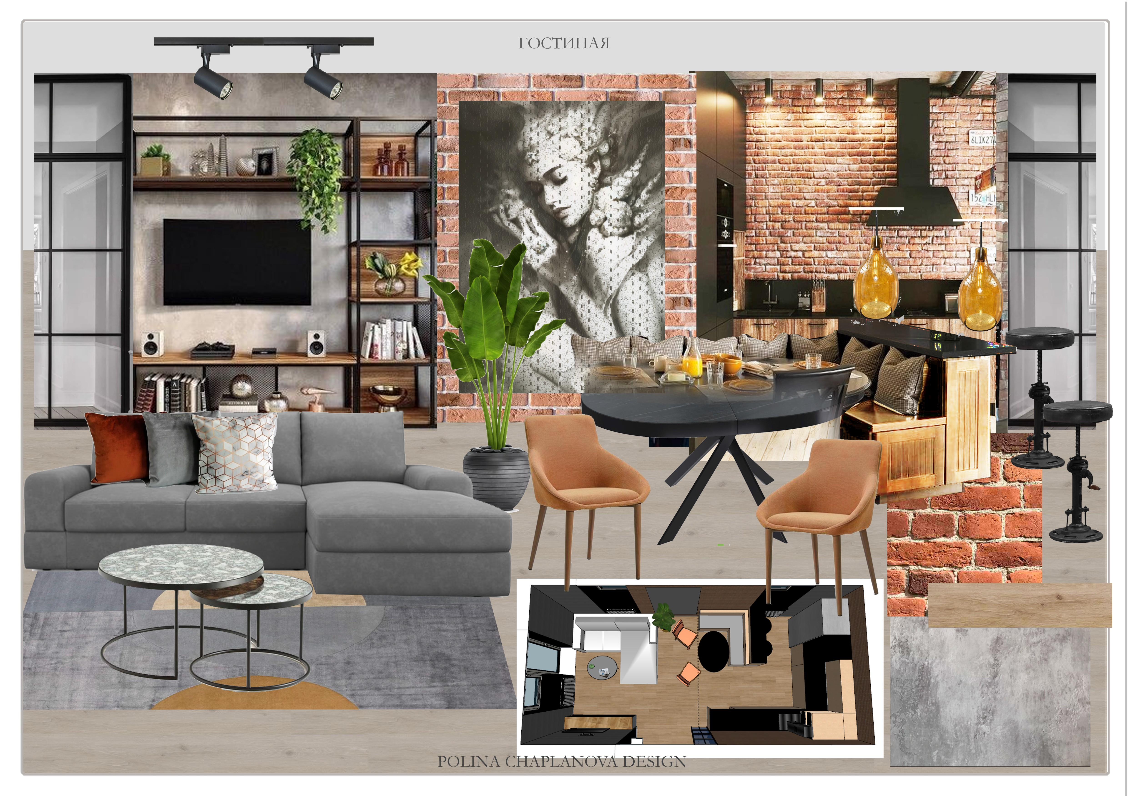
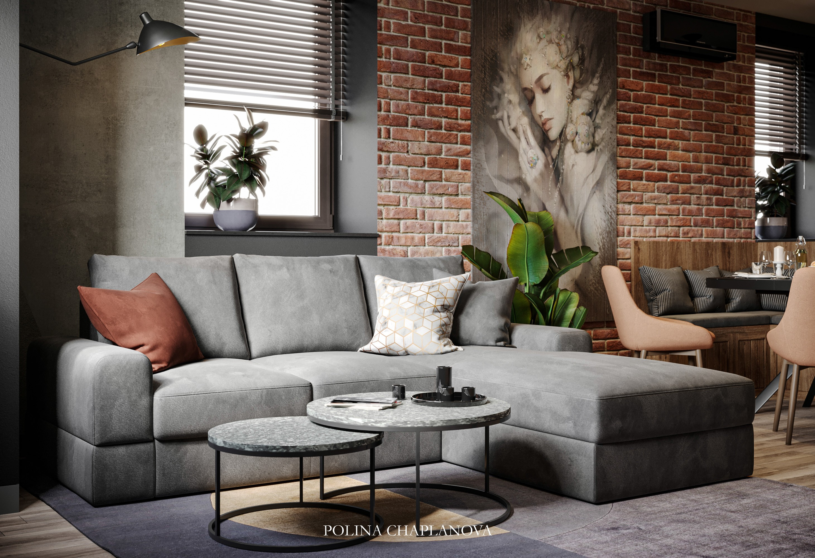
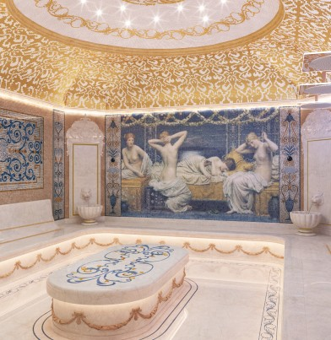
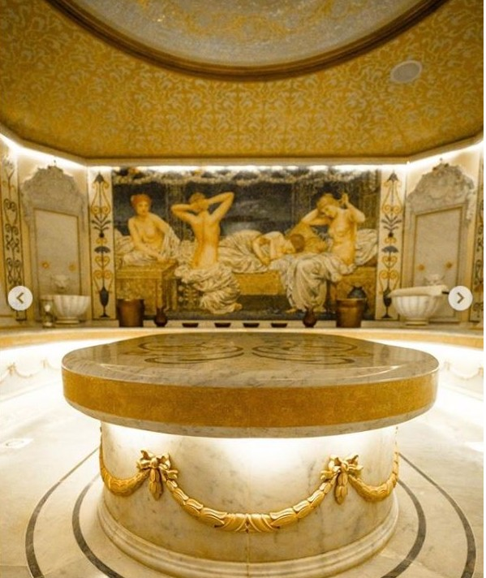
Что вы получите, заказывая дизайн-проект квартиры?
Планировочное решение
Основной и самый важный этап дизайн проекта. Именно планировочное решение, созданное с учётом ваших пожеланий и наших рекомендаций, сможет превратить объект недвижимости в функциональный и очень удобный интерьер. На этапе разработки планировочного решения мы поможем учесть все важные детали и мелочи.
Концептуальное решение
Служит техническим заданием для 3D-визуализации. Концепция формирует общее представление проекта. Концепция представляет собок коллаж
3D-Визуализация
3D-визуализация показывает готовое решение в объеме с проработкой деталей и нюансов (количество ящиков, ручки на мебели, фактурность, цветовые решения и т.д.).
Концептуальное решение 3D-Визуализация
Полный комплект рабочей документации для строителей с развертками и конструктивом мебели на заказ
Для каждого объекта формируется свой перечень необходимой рабочей документации. Развертки служат источником информации для строителей о способе поклейки обоев или оформления декоративных панелей. Уточняют размеры, высоты, характеристики ниш и дру-гие важные для строителей параметры. Гарантируют, что реальность будет соответствовать дизайн-проекту.
Комплектация с указанием артикулов, поставщиков и цен
Подбор и заказ мебели с дизайнером гарантирует совпадение результата с проектом и бюджетом.
3D-Визуализация
Реализация

Slide 3
Пакет «СТАНДАРТ»
Название этапа |  | Общая сто- имость эта- па, | Cрок разработки
Этап 1: | Создания ТЗ для проектирования -Выезд на объект для выполнения замеров помещений - Заполнение Технического Задания на дизайн-проект - Обмерный план Проектирование пространства -создание планировочного решения с расстановкой мебели в плоскости; -объёмное проектирование и создание визуальной концепции интерьера; | 500 | 10
Этап 2: | Концептуальное решение Коллажи / фото предлагаемых стилистически отделочных материалов мебели, техники, предметов декора и т.п.) для каждого помещения. | 600 | 15
Этап 3: | 3 D визуализация Трехмерное фотореалистичное изображение, включающее цветовую гамму, освещение и функциональную расстановку мебели и оборудования (с прорисовкой деталей – дверных ручек, фактур и т.д.) | 700 | 15
Этап 4: | Полный комплект рабочей документации -Обмерный план -План демонтируемых перегородок -План возводимых перегородок -Экспликация помещений -План отопления -План экспликации помещений -План расстановки мебели -План расстановки сантехнического оборудования с привязками -План напольных покрытий -План плинтусов -План потолков -Разрезы потолков -План потолков с расстановкой осветительного оборудования с привязками -План настенного осветительного оборудования -План расстановки выключателей совмещенный с группами освещения -План привязки розеток -Развертки помещений | 1000 | 15
ʰ̨̨̯̐ ̌̚ ̛̜̦̔̌̚Ͳ̨̡̪̬̖̯͕ ̬̱̍͗͘ Ϯ ϴϬϬ ̬̱̥̍ͬ͘Ϯ |  |  | ϭϭϮ ϬϬϬ̬͘
Сроки: 55 рабочий день
Схема оплаты: по этапам 50% предоплата каждого этапа
•
Данный пакет включает в себя основные этапы разработки дизайн-проекта + этап «3Д-визуализация», который позволит Вам увидеть будущий интерьер Вашей квартиры до ремонта.
•
•
Расчет стоимости каждого этапа посчитан на общую площадь квартиры.
Поиск отделочных материалов, мебели, сантехники , общение с поставщиками по срокам поставки, приемка материалов на объекте, вопросы рекламаций решает Заказчик самостоятельно.

Slide 4

Пакет «РАСШИРЕННЫЙ»
Название этапа |  | Общая сто- имость эта- па, | Cрок разработки
Этап 1: | Создания ТЗ для проектирования -Выезд на объект для выполнения замеров помещений - Заполнение Технического Задания на дизайн-проект - Обмерный план Проектирование пространства -создание планировочного решения с расстановкой мебели в плоскости; -объёмное проектирование и создание визуальной концепции интерьера; | 500 | 10
Этап 2: | Концептуальное решение Коллажи / фото предлагаемых стилистически отделочных материалов мебели, техники, предметов декора и т.п.) для каждого помещения. | 600 | 15
Этап 3: | 3 D визуализация Трехмерное фотореалистичное изображение, включающее цветовую гамму, освещение и функциональную расстановку мебели и оборудования (с прорисовкой деталей – дверных ручек, фактур и т.д.) | 700 | 15
Этап 4: | Полный комплект рабочей документации -Обмерный план -План демонтируемых перегородок -План возводимых перегородок -Экспликация помещений -План отопления -План экспликации помещений -План расстановки мебели -План расстановки сантехнического оборудования с привязками -План напольных покрытий -План плинтусов -План потолков -Разрезы потолков -План потолков с расстановкой осветительного оборудования с привязками -План настенного осветительного оборудования -План расстановки выключателей совмещенный с группами освещения -План привязки розеток -Развертки помещений | 1000 | 15
Этап 5: | Комплектация с указанием артикулов, поставщиков и цен Полный подбор материалов, предметов мебели и оборудо вания по проекту с расчетом их количества и указанием кон- тактов поставщиков. | 500 | 10
 | ʰ̨̨̯̐ ̌̚ ̛̜̦̔̌̚Ͳ̨̡̪̬̖̯͕ ̬̱̍͗͘ 3 3ϬϬ ̬̱̥̍ͬ͘Ϯ ϭ3Ϯ ϬϬϬ̬͘
Сроки: 65 рабочий день
Схема оплаты: по этапам 50% предоплата
•
Данный пакет включает в себя основные этапы разработки дизайн-проекта + этап "3Д-визуализация», который позволит Вам увидеть будущий интерьер Вашей квартиры до ремонта, а так же понять бюджет
Расчет стоимости каждого этапа посчитан на общую площадь квартиры.
Проверка Заказа, общение с поставщиками по срокампоставки, приемка материалов на объекте, вопросы рекламаций решает Заказчик самостоятельно.
•
•

Slide 5
Дополнительные возможности при реализации проекта:
Пакет «СОПРОВОЖДЕНИЕ КОМПЛЕКТАЦИИ»:
 | Поиск лучшей цены материалов и оборудования. Согласование скидок с поставщиками. Составление графика поставок на объект. Согласование сроков поставок и сумм аванса с поставщиками. Составление и согласование графика оплат с Заказчиком. Организация счетов и поставок. Сопровождение приемки товара. Вопросы по рекламации Замена снятых с производства позиций Передача строителям технической информации о закупленных товарах. Еженедельная отчетность о текущем состоянии и о предстоящих оплатах.
Сумма 10% от стоимости материалов и оборудования
Пакет «АВТОРСКИЙ НАДЗОР»:
 | ⎯Осуществление контроля за ходом ремонтно-отделочных работ с целью обеспечения максимального соответствия результатов работ разрабо-танному ранее проекту; ⎯Регулярные выезды дизайнера на объект с целью осуществления контро- ля за ходом ремонтных работ (не более 4-х раз в месяц). ⎯Осуществление дизайнером еженедельных консультаций по объекту (по телефону, скайпу и другим мессенджерам); ⎯Осуществление коммуникации с бригадой рабочих, предоставление строителям необходимых пояснений и комментариев по вопросам реа-лизации дизайн-проекта; ⎯Ведение журнала Авторского надзора; ⎯Внесение в рабочую документацию корректировок, связанных с любыми открывающимися в ходе проведения работ обстоятельствами.
Сумма работ 25 000 рублей за каждые 30 календарных дней

Slide 6
Комплексное управление реализацией проекта (ГЕНЕРАЛЬНЫЙ НАДЗОР):
 | Пакет «Авт орский надзор» Пакет «СОПРОВОЖДЕНИЕ КОМПЛЕКТАЦИИ»: Контроль ремонто-отделочных работ Составление графика очередности производства работ и закупок. Передача поставщикам необходимой информации для производства расчетов количества отдельных позиций закупаемых Материалов, а также консультирование поставщиков. Ответственность за достоверность произ-веденных расчетов несут поставщики (подрядчик) или иные лица, выпол-нившие расчеты. В случае необходимости – выезды совместно с Заказчиком в магазины для более точного подбора отдельных позиций Материалов. Организация доставки и приемки Материалов от поставщиков на Объект путем производства переговоров с Поставщиками. Осуществление технического надзора за реализацией проектов на период стройки Контроль над соблюдением графика СМР Контроль на предмет соответствия выполняемых работ стандартам качества. Сметные и технический консультации по объекту. Осуществление технического надзора за реализацией проектов на период стройки (не более 4-х раз в месяц)
Сумма работ 70 000 рублей за каждые 30 календарных дней+ 10% от от стоимости материалов и оборудования

Slide 7
На чем можно сэкономить?
ОТДЕЛОЧНЫЕ МАТЕРИАЛЫ
Они могут стоить очень по-разному. Плитка может быть Итальянской, а есть и Рос-сийская, которая сейчас тоже неплоха.
•
•
НАТЯЖНЫЕ ПОТОЛКИ ВМЕСТО ПОТОЛКОВ ГКЛ
•
ОТДЕЛЬНО СТОЯЩАЯ МЕБЕЛЬ
Ее всегда можно заменить впоследствии, если окажется некачественная или когда будут средства на что-то, что Вам больше нравится.
•
ТЕКСТИЛЬ
•
НАПОЛНЕНИЕ ГАРДЕРОБНЫХ И КЛАДОВЫХ
Тут главное - функциональность. Фурнитура должна быть качественной, чтобы, на-пример, не сломались полозья выдвижных ящиков, но на материале и отделке можно сэкономить.
•
СКРЫТЫЕ ЗА МЕБЕЛЬЮ РОЗЕТКИ
Можно взять качественные, но не очень эстетичные.
На чем категорически нельзя экономить!
•
НА ВСЕМ, ЧТО СВЯЗАНО С ИНЖЕНЕРНЫМИ СЕТЯМИ ДОМА:
К этому относится сантехника, розетки и выключатели, трубы и проводка, радиато-ры; Некачественные трубы могут лопнуть и затопить Ваш дом и Ваших соседей. То же самое может натворить некачественная сантехника (например, дешевый смеси-тель или радиатор).
Некачественная электрика может стать причиной пожара или поражения человека электрическим током.
То же касается и специалистов, которые будут монтировать все инженерные си-стемы. Как правило, если один человек является и маляром и сантехником - в чем-то его мастерство даст сбой. Инженерными сетями должны заниматься узкона-правленные специалисты.
•
НАПОЛЬНЫЕ ПОКРЫТИЯ - ПАРКЕТ/ЛАМИНАТ
Как правило, самые дешевые представители этих материалов быстро приходят в негодность - замки ломаются, поверхности стираются или вздуваются от мытья. Пе-рекладывать потом будет сложно, т.к. нужно будет полностью освобождать поме-щения.
•
ВСТРОЕННАЯ МЕБЕЛЬ, ОСОБЕННО КУХНЯ
Кухня - это в любом случае недешевое приобретение и заменить ее в случае, если она окажется неудобной или некачественной будет и затратно и проблема-тично.
Мы не призываем брать только самое дорогое, но к экономии необходимо под-ходить разумно. Качественные товары, как правило, не принадлежат к самому дешевому сегменту стоимости.

Slide 8
С нами удобно работать
Важно для наших клиентов — важно для нас:
Эксклюзивный и авторский дизайн проект
Экспертность в индивидуальных Дизайн решениях
Индивидуальный подход к каждому клиенту
100% экономия вашего времени и сил
Грамотная и проработанная рабочая документация
Согласование всех этапов проекта
Комплектация проектов с выгодными условиями
Авторское сопровождение проектов
Технический надзор за проектом
Больше 17 лет опыта работы
Больше 7000 м2 реализованных проектов

Slide 9
Начало сотрудничества
1
2
3
Заключаем договор
Вы вносите аванс
Дизайнер приступает к работе
Полина Чапланова
Руководитель студии POLINAC CHAPLANOVA DESIGN
Контакты для связи:
+7 (903) 792 34 98
polinachaplanova@bk.ru
Соц.сети ВK,Instagram:
@polina_chaplanova_design Сайт: https:// polinachaplanova.com
Студия «POLINA CHAPLANOVA DESIGN»

